Slide 1
网络技术与应用 Computer Network Technology and Application
复习提纲
南京邮电大学计算机学院
计算机系统与网络教学中心

Slide 2
考试题型
单项选择题 （10题，20分）
简答题 （5题，30分）
综合应用题 （ 4题，40分）
分析题 （ 1题，10分）
注1：试卷中包含一张附录，包括以太网MAC帧结构、IPv4数据报格式、UDP以及TCP报文段格式，但要求大家掌握其各个字段的含义。

Slide 3
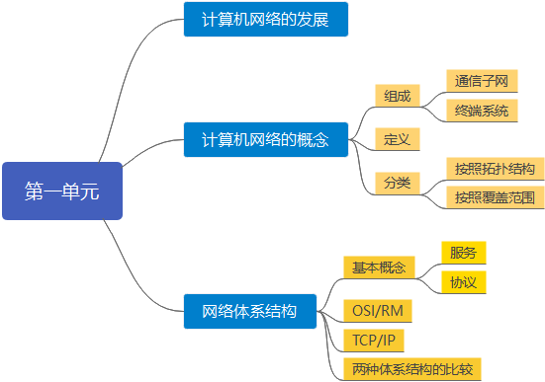
第一、二章

Slide 4
第一、二章
作用

Slide 5
第一、二章
分类

Slide 6
第一、二章
含义

Slide 7
第一、二章
各层名称和作用

Slide 8
第一、二章

Slide 9
第一、二章
1.掌握计算机网络在逻辑上的组成及作用。
2.掌握协议的概念以及协议三要素。
3.理解网络分类方式（按照网络作用范围、拓扑结构）。
4.掌握OSI/RM七个层次的名称和作用。
5.理解下三层传输的基本单位。如：物理层（比特）、数据链路层（帧）、网络层（分组）
6.掌握TCP/IP体系结构中的分层（四层）。能够区分一些主要的协议位于的层次。

Slide 10
第一、二章 样题
1、通信双方必须遵循的控制信息交换规则的集合是 。
A. 服务访问点 B. 原语
C. 协议 D. 网络体系结构
2、网络协议由语法、语义和_____三个要素组成。
3、按照拓扑结构划分，计算机网络有哪些分类？
4、假设OSI参考模型的每一层在封装报文PDU时均增加20个字节的额外开销，共增加多少个字节的开销？

Slide 11
第一、二章 样题
1、通信双方必须遵循的控制信息交换规则的集合是 C 。
A. 服务访问点 B. 原语
C. 协议 D. 网络体系结构
2、网络协议由语法、语义和__同步_____三个要素组成。
3、按照拓扑结构划分，计算机网络有哪些分类？
星型，总线型，树型，环型和网状
4、假设OSI参考模型的每一层在封装报文PDU时均增加20个字节的额外开销，共增加多少个字节的开销？
OSI有七层，每层引入20字节，一共增加140字节开销。

Slide 12
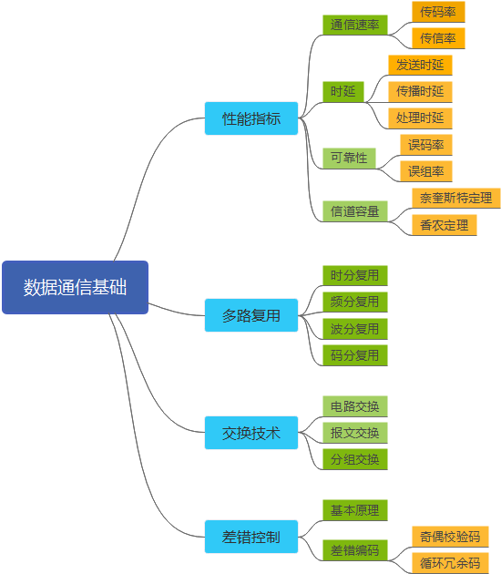
第三章 数据通信技术基础

Slide 13
第三章 数据通信技术基础

Slide 14
第三章 数据通信技术基础
1.掌握传信速率（比特率）、传码速率（波特率）、发送时延、传播时延的计算。
2.掌握误码率和信道容量（香农公式和奈氏准则）的计算。
3.了解常用的有线传输介质名称。
4.掌握多路复用的根本目的，四种多路复用技术名称，码分复用的工作原理。
5.掌握三种基本的数据交换技术。
6.关于CRC：掌握生成多项式的表示、循环冗余码的CRC计算方法，接收方差错检测过程。

Slide 15
第三章 样题
1、若码元周期T=2×10⁻⁴秒，且传送8电平信号，则传码速率为 Bd、 传信速率为 b/s。
2、采用相位调制技术在带宽为32KHz的无噪声信道上传输数字信号。若要达到192Kbps的数据速度，至少要有________种不同的相位。
3、假设某站点的码片序列为11100101，则发送了比特“0”的时候，在信道上传输的码片序列是 ，发送了比特“1”的时候，码片序列是 。
4、A、B、C、D通过CDMA共享链路，码片序列A站（1,1,1,1）、B站（1,-1,1,-1）、C站（1,-1,-1,-1）和D站（1,1,-1,-1）。不满足正交特性的站点是 （ ） 。
A. A站 B. B站 C. C站 D. D站
4

Slide 16
第三章 样题
1、若码元周期T=2×10⁻⁴秒，且传送8电平信号，则传码速率为 5000 Bd、 传信速率为 15000 b/s。
2、采用相位调制技术在带宽为32KHz的无噪声信道上传输数字信号。若要达到192Kbps的数据速度，至少要有____8____种不同的相位。
3、假设某站点的码片序列为11100101，则发送了比特“0”的时候，在信道上传输的码片序列是 00011010 ，发送了比特“1”的时候，码片序列是 11100101 。
4、A、B、C、D通过CDMA共享链路，码片序列A站（1,1,1,1）、B站（1,-1,1,-1）、C站（1,-1,-1,-1）和D站（1,1,-1,-1）。不满足正交特性的站点是 （ C ） 。
A. A站 B. B站 C. C站 D. D站
4

Slide 17
第三章 样题
5、在题图所示的采用“存储-转发”方式分组的交换网络中，所有链路的数据传输速度为10Mbps，每个分组大小为1000比特，其中分组头大小100比特，若主机H1向主机H2发送一个大小为9000比特的文件。假设分组在每个路由器中存储排队等时延是100微秒，每段链路的传播时延是10微秒。

Slide 18
第三章 样题
（1）该文件需要拆分成几个分组进行传输？
（2）文件拆成分组后，主机H1总的发送时延是多少微秒？
（3）从H1发送数据到H2，最少需要经过几台路由器转发分组？
（4）一个分组从到达某个路由器到离开该路由器，共需要多少微秒？
（5）从H1发送数据开始，到H2完全接收完所有分组为止，需要的总时延至少是多少微秒？

Slide 19
第三章 样题
（1）该文件需要拆分成几个分组进行传输？10
（2）文件拆成分组后，主机H1总的发送时延是多少微秒？10*1000/10⁷=10⁻³s=1000us
（3）从H1发送数据到H2，最少需要经过几台路由器转发分组？3台
（4）一个分组从到达某个路由器到离开该路由器，共需要多少微秒？100+1000/10⁷*10⁶=200us
（5）从H1发送数据开始，到H2完全接收完所有分组为止，需要的总时延至少是多少微秒？
1000+3*200+4*10=1640us

Slide 20
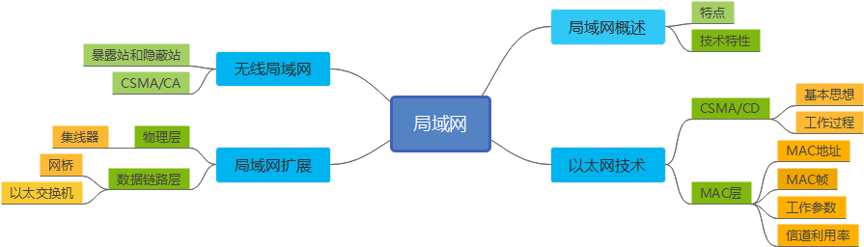
第四章 局域网原理与技术

Slide 21
第四章 局域网原理与技术

Slide 22
第四章 局域网原理与技术
1.掌握CSMA/CD协议的相关知识。
（包括其工作原理、最长冲突检测时间计算、最短帧长的计算)
2.掌握一个有效的以太网帧的帧长范围（最长和最短帧长）。
3.掌握以太网交换机转发帧的过程，三种方式及其特点，理解碎片帧的含义。
4.理解无线局域网802.11标准中所用协议CSMA/CA的基本概念。

Slide 23
第四章 样题
1、解释“100BASE-T”中100，BASE，T的含义。
2、在网络层实现网络互联的网络设备是（）。
A.中继器 B.网桥 C.路由器 D.网关
3、使用单个集线器构成的以太网在物理上是
拓扑结构，逻辑上是 拓扑结构。
4、以太网和无线局域网的介质访问控制方法分别是什么？简述其工作原理。

Slide 24
第四章 样题
1、解释“100BASE-T”中100，BASE，T的含义。
100:带宽100Mbps，BASE:基带传输，T:双绞线
2、在网络层实现网络互联的网络设备是（C）。
A.中继器 B.网桥 C.路由器 D.网关
3、使用单个集线器构成的以太网在物理上是
星型 拓扑结构，逻辑上是 总线型 拓扑结构。
4、以太网和无线局域网的介质访问控制方法分别是什么？简述其工作原理。以太网：CSMA/CD,无线局域网：CSMA/CA

Slide 25
第四章 样题
5、若构造一个电缆总长度为1000米的CSMA/CD网络，数据传输速率为100Mbps，若信号在电缆中的传播速度约为2×10⁸m/s，则每个站点的最大冲突检测时间是多少？该网络中允许传送的最短帧长是多少比特？

Slide 26
第四章 样题
5、若构造一个电缆总长度为1000米的CSMA/CD网络，数据传输速率为100Mbps，若信号在电缆中的传播速度约为2×10⁸m/s，则每个站点的最大冲突检测时间是多少？该网络中允许传送的最短帧长是多少比特？
最大冲突检测时间：2×1000/(2×10⁸)=10⁻⁵s;
最短帧长：10⁻⁵×100×10⁶=1000b

Slide 27
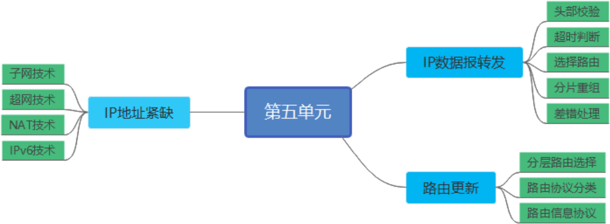
第五章 因特网原理与技术

Slide 28
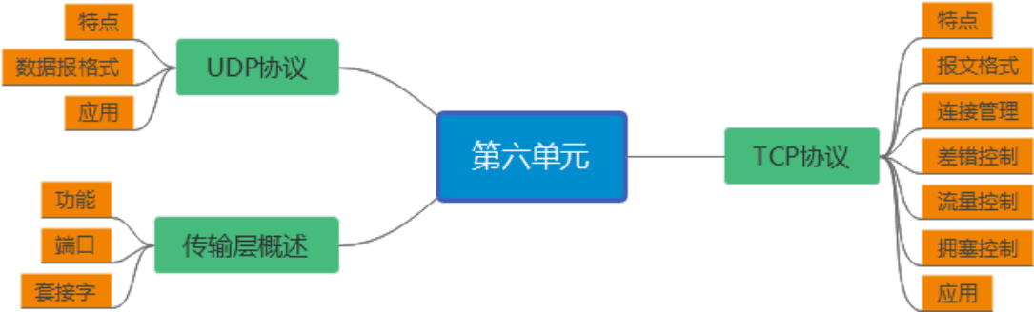
第五章 因特网原理与技术

Slide 29
第五章 因特网原理与技术
1.会区分一个分类的IP地址的类型，区分特殊IP地址。
2.掌握ARP协议的作用及工作原理。
3.会分析IP数据报的主要字段（如习题5.20）
4.掌握IP数据报分片原理与计算 （如习题5.12）
5.掌握子网的划分和计算。（会计算所用的子网掩码、每个子网的子网地址、每个子网容纳的主机数、每个子网最小的IP地址、最大的IP地址及广播地址）
6.掌握CIDR地址块中地址个数的计算，掌握路由的汇聚，路由最长前缀匹配。

Slide 30
第五章 因特网原理与技术
7.掌握ICMP的PING应用。
8.掌握路由选择协议RIP的基本概念
9.掌握实现VPN用到的技术（隧道技术和加密技术）。
10.掌握NAT的作用和基本原理。
11. IPv6中IP地址的长度是多少位？如何通过零压缩法表示IPv6地址。IPv6的地址类型有哪些？

Slide 31
第五章 因特网原理与技术
12.掌握端口和套接字概念。
13.掌握UDP和TCP的特点（P215和P218）。
14.掌握TCP连接建立的三次握手过程。
15. TCP实现可靠传输方法（通过序号确认机制和重传机制）
16. 掌握在TCP中，发送窗口的取值和拥塞窗口、对方的接收窗口之间的关系，MSS的概念
17.掌握TCP拥塞控制算法

Slide 32
第五章 样题
1、在IPv4中，一个数据报总长度为3000字节（固定长度的首部），现在经过MTU=1500字节的网络传送，则该数据报被划分数据报片个数是 ，最后一个分片的数据部分长度是 字节，MF位是 ，片偏移字段的值是 。
2、求 212.10.4.0/24, 212.10.5.0/24, 212.10.6.0/24, 212.10.7.0/24 汇聚后的网络地址。

Slide 33
第五章 样题
1、在IPv4中，一个数据报总长度为3000字节（固定长度的首部），现在经过MTU=1500字节的网络传送，则该数据报被划分数据报片个数是 3 ，最后一个分片的数据部分长度是 20 字节，MF位是 0 ，片偏移字段的值是 370 。
2、求 212.10.4.0/24, 212.10.5.0/24, 212.10.6.0/24, 212.10.7.0/24 汇聚后的网络地址。
212.10.4.0/22

Slide 34
第五章 样题
3、IPv6地址FF02:4::5C:1中的“::”代表了比特位0的个数为（ ）。
A. 64 B. 48 C. 32 D. 16
4、以太网交换机连接而成的局域网，有三台主机的IP地址分别是：192.168.0.100/28，192.168.0.110/28、192.168.0.129/28，则哪两台主机可以直接访问？
5、现考虑将192.168.4.0/24网络划分成两个一样大的子网，且每个子网规模尽可能的大，且不允许使用全0和全1的子网号。请写出子网掩码，每个子网对应的子网地址和子网广播地址，以及每个子网允许接入的主机数目。

Slide 35
第五章 样题
3、IPv6地址FF02:4::5C:1中的“::”代表了比特位0的个数为（ A ）。
A. 64 B. 48 C. 32 D. 16
4、以太网交换机连接而成的局域网，有三台主机的IP地址分别是：192.168.0.100/28，192.168.0.110/28、192.168.0.129/28，则哪两台主机可以直接访问？
地址为192.168.0.100/28和192.168.0.110/28的主机

Slide 36
第五章 样题
5、现考虑将192.168.4.0/24网络划分成两个一样大的子网，且每个子网规模尽可能的大，且不允许使用全0和全1的子网号。请写出子网掩码，每个子网对应的子网地址和子网广播地址，以及每个子网允许接入的主机数目。
子网掩码：255.255.255.192
子网1的子网地址：192.168.4.64,广播地址：192.168.4.127
子网2的子网地址：192.168.4.128,广播地址:192.168.4.191
每个子网允许接入的主机数目:2⁶-2=62

Slide 37
第五章 样题
6、简述TCP和UDP协议的特点。
7、简述套接字概念以及作用。
8、简述TCP的连接管理机制。
9、如果TCP来回路程时间RTT的当前值是30ms，随后应答在34ms时候到来，取α=0.8，那么新的RTT估算值是
ms 。
10、主机甲和乙已建立了TCP连接，甲始终以MSS=1KB大小的段发送数据，并一直有数据发送；乙每收到一个数据段都会发出一个接收窗口为10KB的确认段。若甲在t时刻发生超时时拥塞窗口为8KB，则从t时刻起，不再发生超时的情况下，经过10个RTT后，甲的发送窗口是 （ ）。
A.10KB B.12KB C.14KB D.15KB

Slide 38
第五章 样题
6、简述TCP和UDP协议的特点。
7、简述套接字概念以及作用。
8、简述TCP的连接管理机制。
9、如果TCP来回路程时间RTT的当前值是30ms，随后应答在34ms时候到来，取α=0.8，那么新的RTT估算值是
30.8 ms 。
10、主机甲和乙已建立了TCP连接，甲始终以MSS=1KB大小的段发送数据，并一直有数据发送；乙每收到一个数据段都会发出一个接收窗口为10KB的确认段。若甲在t时刻发生超时时拥塞窗口为8KB，则从t时刻起，不再发生超时的情况下，经过10个RTT后，甲的发送窗口是 （ A ）。
A.10KB B.12KB C.14KB D.15KB

Slide 39
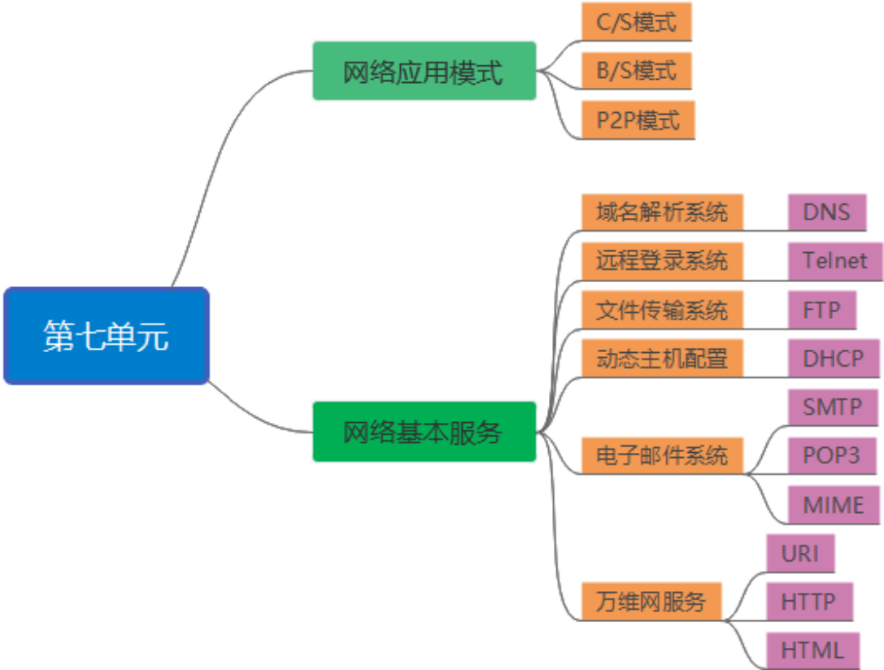
第六章 网络应用与开发技术

Slide 40
第六章 网络应用与开发技术
1.掌握域名系统的作用。
2.理解FTP应用的两个连接名称及其各自的作用。
3.掌握DHCP的基本原理。
4.理解发送电子邮件的过程，掌握SMTP通信的三个阶段。
5.理解WWW和HTTP的基本概念，URL每个部分的含义 。
6.会解析传输层、网络层、数据链路层的协议报文。

Slide 41
第六章 样题
1.域名系统的功能是实现 到 的解析。
2.URL“http://201.24.12.65:80/index.jsp”中每一部分的含义是什么？
3.若用户设置自动获取IP地址，当新加入一个网络时，首先通过广播一个报文寻找DHCP服务器，请问该报文中源IP地址和目的IP地址分别是什么？
4. FTP使用两条TCP连接来完成文件传输，即控制连接和 连接。（控制连接用来传递命令，数据连接用来传输文件）。

Slide 42
第六章 样题
1.域名系统的功能是实现 域名到 IP地址 的解析。
2.URL“http://201.24.12.65:80/index.jsp”中每一部分的含义是什么？http:访问协议，80：端口号，index.jsp所要访问的网页文件
3.若用户设置自动获取IP地址，当新加入一个网络时，首先通过广播一个报文寻找DHCP服务器，请问该报文源IP地址和目的IP地址分别是什么？源IP地址：0.0.0.0，目的IP地址：255.255.255.255
4. FTP使用两条TCP连接来完成文件传输，即控制连接和 数据 连接。（控制连接用来传递命令，数据连接用来传输文件）。

Slide 43
5.使用Wireshark采集到一个数据帧，内容如下图所示（16进制表示），请回答：
(1)源MAC地址和目的MAC地址分别是多少？
(2)源站和目的站IP地址分别是什么?
(3)IP数据报的协议字段是多少，表示什么协议?
(4)经过几个路由器转发（TTL初始值为64）
0000： f0 1f af 67 52 a7 00 19 e0 38 12 e4 08 00 45 00 0010： 00 34 00 00 40 00 3b 06 0b 76 ca 77 e0 c9 c0 a8 0020： c8 64 00 50 c5 74 13 0b 52 0c 53 fa d8 8c 80 12 0030： 16 d0 cc 7f 00 00 02 04 05 b4 01 01 04 02 01 03

Slide 44
目的MAC地址
源MAC地址
6.使用Wireshark采集到一个数据帧，内容如下图所示（16进制表示），请回答：
(1)源MAC地址和目的MAC地址分别是多少？
(2)源站和目的站IP地址分别是什么?
(3)IP数据报的协议字段是多少，表示什么协议?
(4)经过几个路由器转发（TTL初始值为64）64-59=5
协议TCP
0000： f0 1f af 67 52 a7 00 19 e0 38 12 e4 08 00 45 00 0010： 00 34 00 00 40 00 3b 06 0b 76 ca 77 e0 c9 c0 a8 0020： c8 64 00 50 c5 74 13 0b 52 0c 53 fa d8 8c 80 12 0030： 16 d0 cc 7f 00 00 02 04 05 b4 01 01 04 02 01 03
TTL=59
源IP地址
目的IP地址
HTTP

Slide 45
祝大家期末考试顺利!
南京邮电大学
-2020.11-

